Slide 1
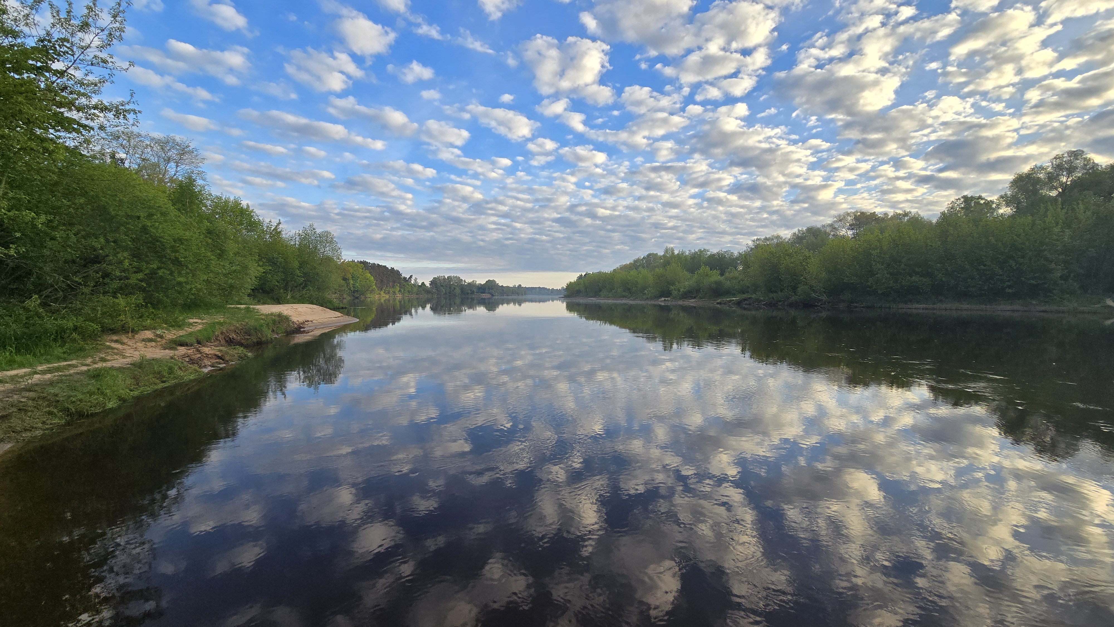
Atskaite par licencēto makšķerēšanu Gaujā 2024.gadā (PA «Carnikavas komunālserviss» vides inspektors Raimonds Garenčiks)

Slide 2
Ādažu novada pašvaldības domes 2022. gada 21. decembra saistošie noteikumi Nr. 85/2022 «Par lašveidīgo zivju licencēto makšķerēšanu Gaujā»
1. Nosaka kārtību, kādā tiek organizēta lašveidīgo zivju licencēta makšķerēšana Gaujā.
2. Licencētā makšķerēšana Gaujas upes daļā Ādažu novada administratīvajā teritorijā tiek organizēta saskaņā ar nolikumu «Nolikums par lašveidīgo zivju licencēto makšķerēšanu Gaujā un Braslā».

Slide 3
NOLIKUMS PAR LAŠVEIDĪGO ZIVJU LICENCĒTO MAKŠĶERĒŠANU GAUJĀ UN BRASLĀ
43. Līdz 15. jūlijam un 15. janvārim – iesniegt Lauku atbalsta dienestā pārskatus par licencēto makšķerēšanu, saskaņojot ar novadu pašvaldībām, kuru teritorijās tiek organizēta licencētā makšķerēšana.
44. Līdz 31. decembrim iesniegt Valsts vides dienestā pārskatu par veiktajiem dabas aizsardzības un kontroles pasākumiem, kā arī informāciju par licencētās makšķerēšanas organizēšanai nepieciešamās infrastruktūras izveidošanu un uzturēšanu. Pārskatu saskaņot ar novadu pašvaldībām, kuru teritorijās tiek organizēta licencētā makšķerēšana.

Slide 4
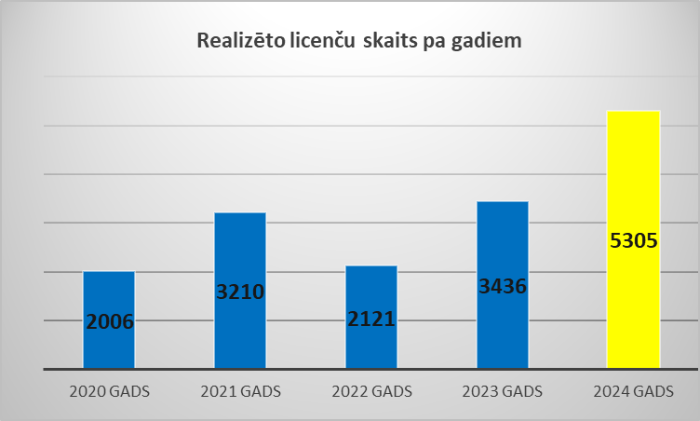
Gaujas ilgtspējīgas attīstības biedrība 18.07.2024. iesniedza saskaņošanai pārskatu par licencēto makšķerēšanu Gaujā un Braslā 2024. gadā.
2024. gada lašveidīgo zivju licencētās makšķerēšanas sezona Gaujā un Braslā bijusi vēsturiski veiksmīgākā. Tam pamatā ir makšķerēšanai piemērotie laika apstākļi, makšķerēšanas popularitāte, mārketinga un kontroles aktivitātes. Kā pozitīvais faktors jāpiemin salīdzinoši bagātīgais taimiņu resurss.
2024. gada makšķerēšanas sezonā realizētas 5305 licences (85,02 % no visām sezonas licencēm). Salīdzinot ar 2023. gada realizēto licenču skaits palielinājās par 64,8 %.
Atskaites tika iesniegtas 99,98 % no izsniegtajām licencēm. Atskaites neiesniedza 8 makšķernieki, informācija nodota Valsts Vides dienestam.

Slide 6
Biedrība nodrošina regulārus reidus pirmsnārsta periodā: oktobris - decembris un licencētās makšķerēšanas periodā - janvāris - aprīlis.
Uzraudzību nodrošina biedrības biedri un darbinieki, piesaistot pašvaldību vides speciālistus, policijas darbiniekus, Zemessardzi, Valsts Vides dienesta inspektorus. Sadarbība ar Valsts vides dienestu ir vāja, saistībā ar dienesta iekšējo kārtību, kas ierobežo sadarbību ar nevalstiskām organizācijām, un nenotiek koordinētas darbības, kas ievērojami uzlabotu to efektivitāti.
Kopumā biedrība pirmsnārsta periodā (oktobris – decembris) organizēja un finansēja 53 reidus, tiem veltot 848 cilvēkstundas. Viena reida vidējās izmaksas sastāda 267,33 EUR, kas iekļauj darba algas + nodokļi, transporta izmaksas, aprīkojuma izmaksas (laivas, foto un video kameras, u.c.).
Reidu laikā tika konstatēti un novērsti virkne pārkāpumu – izņemti 26 nelegālie zvejas rīki, t.sk., 2 elektroaparāti, par maluzvejniecību aizturētas 4 personas (uzsākti 2 administratīvie procesi un 2 kriminālprocesi.
Kopumā rudens perioda reidu izmaksas ir 14168,49 EUR.

Slide 7
Atbilstoši Nolikumam 20 % no realizēto licenču vērtības (EUR 10610,-) ieskaitīti Valsts budžetā, 7 % no realizēto licenču vērtības (EUR 3713,50) ieturēta komisijas maksa par licenču tirdzniecību, 21 % - (EUR 11140,50 – PVN).
Papildu biedrība iesniedza projektu par taimiņu populācijas atjaunošanu Vaidavas upē, kas netika atbalstīts. Lašu pavairošanas projektus nesniedzām, jo zivju audzētavas nevar nodrošināt lašu smoltus (slikta vaislinieku nozveja 2023. gada sezonā).
Licencētās makšķerēšanas organizators, atbilstoši makšķerēšanas nolikumam, nodrošināja Gaujas krastu sakopšanu (atkritumu savākšanu) kopumā savācot 0,6 m³ dažādu atkritumu, kā arī informatīvo zīmju izvietošana licencētās makšķerēšanas posmā.

Slide 8
Pārskats VVD par dabas aizsardzības, kontroles un zivju vai vēžu resursu papildināšanas pasākumiem, kā arī informācija par licencētās makšķerēšanas, vēžošanas vai zemūdens medību organizēšanai nepieciešamās infrastruktūras izveidošanu un uzturēšanu
Gaujā, Braslā 2024. gadā

Slide 9
Nr. p. k. | Pasākums | Mērvienība | Daudzums | Papildu informācija
1. | Dabas aizsardzība
1.1. | sakopti ūdeņu krasti | m² |  | Gaujas labā un kreisā krastu sakopšana posmā no Siguldas tilta līdz Ādažu tiltam (atkritumi)
1.2. | izvietoti atkritumu konteineri | skaits
1.3. | ierīkotas ugunskuru vietas | vietu skaits
1.4. | ierīkotas tualetes | vietu skaits
1.5. | izveidotas autostāvvietas | automašīnu vietu skaits
1.6. | ierīkotas telšu vietas | telšu vietu skaits
1.7. | ūdeņu aizauguma likvidēšana | ha
1.8. | gultnes attīrīšana | ha
1.9. | citi ar ūdeņu sakopšanu saistīti pasākumi | gab | 16 | Likvidēti 16 bebru dambji Gaujas pietekupēs (Līgatne, Vildoga, Skaļupe, Kumada, Loja, Raunis, Nurmižupīte, Lorupe)
2. | Licencētās makšķerēšanas, vēžošanas vai zemūdens medību organizētāja atbildīgo personu darbība zivju resursu aizsardzībā un uzraudzībā | atbildīgo personu skaits | 2
2.1. | licencētās makšķerēšanas, vēžošanas vai zemūdens medību noteikumos un pašvaldības saistošajos noteikumos noteikto prasību kontrole | reidu skaits (stundas) | 968

Slide 10
2.2. | noformētie ziņojumi par konstatētajiem makšķerēšanas, vēžošanas, zemūdens medību vai rūpnieciskās zvejas noteikumu pārkāpumiem | skaits | 22
2.3. | izcelti neatļauti izmantoti nemarķēti vai bez īpašnieka atstāti makšķerēšanas, vēžošanas vai rūpnieciskās zvejas rīki, kuru īpašnieks nav noskaidrojams | skaits, tīkliem – garums (m) | 58 | Informācija par tīklu garumu pieejama VVD
2.4. | izcelti nelikumīgi zivju ieguves rīki administratīvā pārkāpuma procesa uzsākšanai, ja to īpašnieks ir noskaidrojams | skaits, tīkliem – garums (m) | 18 | Informācija par tīklu garumu pieejama VVD
2.5. | citi ar zivju un vēžu resursu aizsardzību saistīti pasākumi |  | 15 | Gar Gauju izvietoti 15 informatīvie stendi “Lašiem būt” un nodrošināta sabiedrības informēšanas kampaņa sociālajos tīklos
3. | Zivju un vēžu resursu papildināšana un dzīvotņu uzlabošana
3.1. | rekultivētas nārsta vietas | skaits/m² | 2 (3,05ha un 6,32 km) | Lašveidīgo zivju nārsta vietu sakopšana Gaujā, Sikšņu krācēs un lašveidīgo zivju nārsta vietu tīrīšana Līgatnes upē 6,32 km upes posmā
3.2. | ierīkotas mākslīgās zivju nārsta vietas | skaits/m² | 1 (300m²) | Lašveidīgo zivju nārsta vietas izveide Gaujā pie Vidagas trošu tilta)

Slide 11
3.3. | ūdenstilpē ielaisti zivju vai vēžu kāpuri vai mazuļi (norādīt zivju vai vēžu sugu, mazuļu vecumu, vidējo svaru) | skaits |  | Nav tiesību
3.3.1. |  | skaits (tūkst.)
3.3.2. |  | skaits (tūkst.)
3.3.3. |  | skaits (tūkst.)
3.3.4. |  | skaits (tūkst.)
3.3.5. |  | skaits (tūkst.)
3.4. | citi ar zivju un vēžu resursu papildināšanu un dzīvotņu uzlabošanu saistīti pasākumi
4. | Tiešie makšķerēšanas, vēžošanas vai zemūdens medību pakalpojumi |  |  | Piesaistīti makšķerēšanas tūristi no Polijas (3 grupas) un Vācijas (2 grupas). Intensīvs mārketings Lietuvas tirgū piesaistot virs 100 makšķerniekus
4.1. | izvietotas vai atjaunotas informatīvās zīmes par licencēto makšķerēšanu, vēžošanu vai zemūdens medībām | skaits | 55 | Informatīvās zīmes upes labajā un kreisajā krastos no Valmieras līdz Carnikavai
4.2. | ierīkotas vietas makšķerēšanai no krasta | skaits
4.3. | ierīkotas makšķerēšanas laipas | skaits
4.4. | ierīkotas laivu piestātnes | laivu vietu skaits
4.5. | piedāvātas iespējas laivu nomai | laivu skaits
4.6. | sniegtas konsultācijas makšķerniekiem, vēžotājiem vai zemūdens medniekiem (piemēram, par makšķerēšanas, vēžošanas vai zemūdens medību īpatnībām konkrētajos ūdeņos, tuvākajām naktsmītnēm) | konsultāciju skaits | 141 | Pa diennakts informatīvo tālruni sniegtās konsultācijas
4.7. | sniegti makšķerēšanas, vēžošanas vai zemūdens medību gida pakalpojumi | pakalpojumu skaits
4.8. | citi ar makšķerēšanas, vēžošanas vai zemūdens medību pakalpojumiem saistīti pasākumi

Slide 12
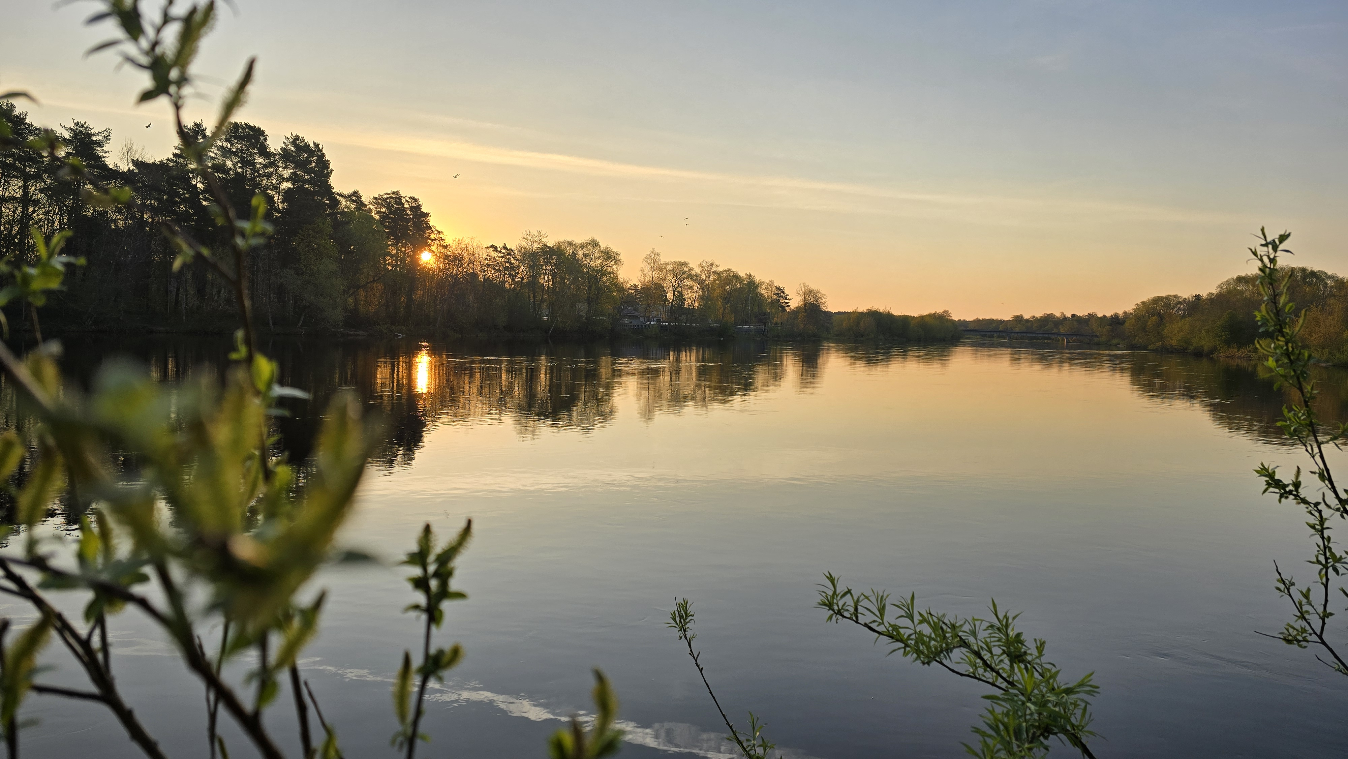
Priekšlikums - pieņemt informāciju zināšanai.
Paldies par uzmanību!

